Slide 1
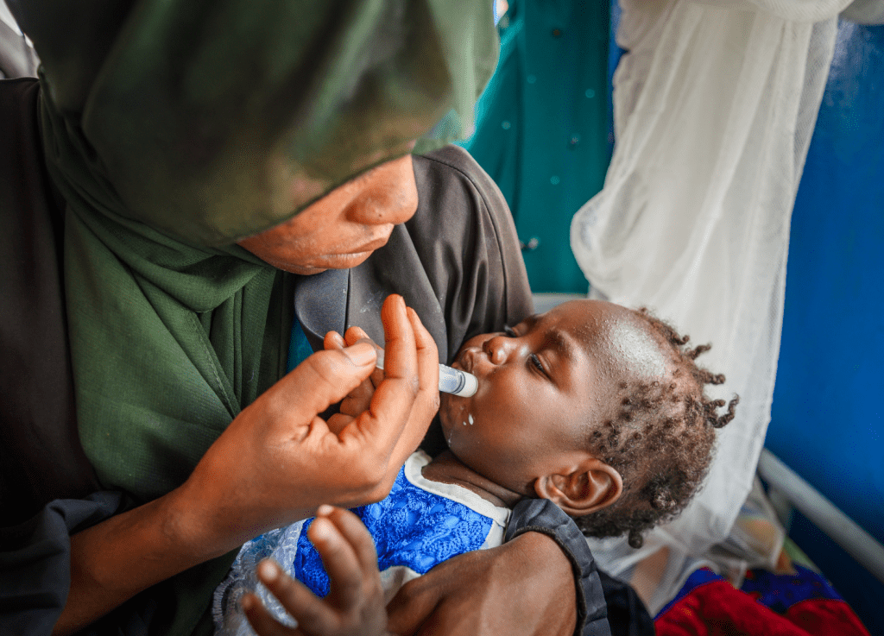


Geef voor noodhulp
in Mali
Wereldwijd wordt bijna de helft van noodhulp wegbezuinigd. Zo ook voor gevluchte gezinnen in Mali.
Met uw hulp kan noodhulp in Mali doorgaan!
Scan en doneer

Slide 2
Geef voor noodhulp
in Mali
Wereldwijd wordt bijna de helft van noodhulp wegbezuinigd. Zo ook voor gevluchte gezinnen in Mali.
Met uw hulp kan noodhulp in Mali doorgaan!
NL54 ABNA 0412 0072 82
o.v.v. ‘Noodhulp Mali’

